Slide 1
Рельєф, тектонічна будова Африки

Slide 2
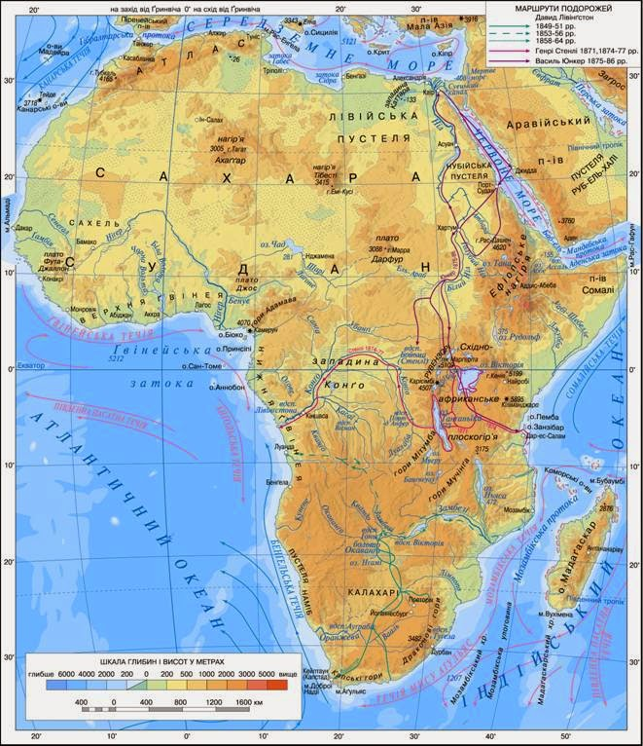
Низовин у Африці дуже мало, і ті лише по окраїнах … Переважають плоскогір'я!

Slide 3
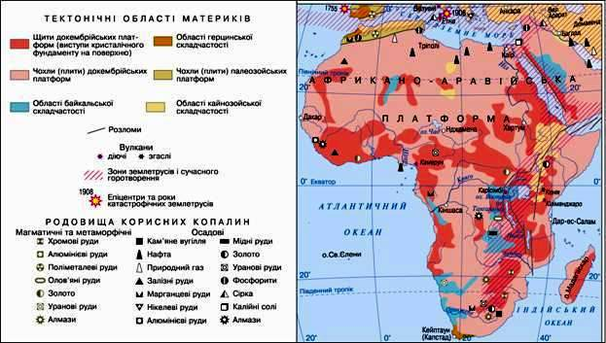
Тектонічна будова Африки визначає переважання рівнин

Slide 4
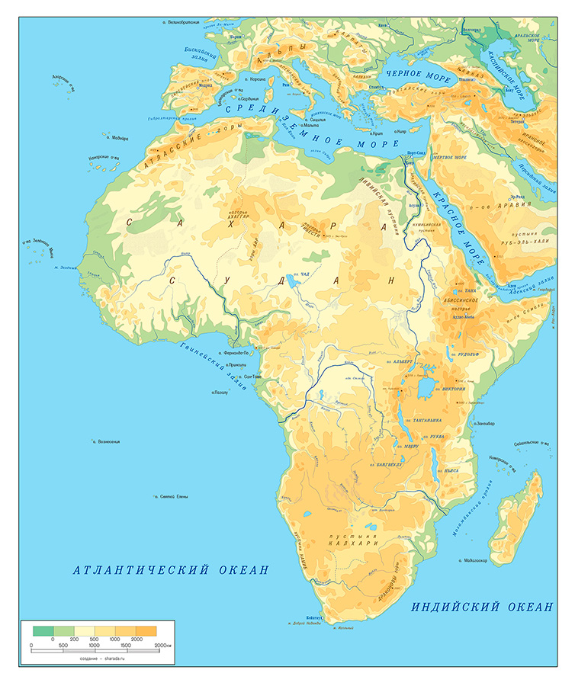
Північну і Західну Африку називають Низькою, Південну і Східну – Високою!

Slide 5
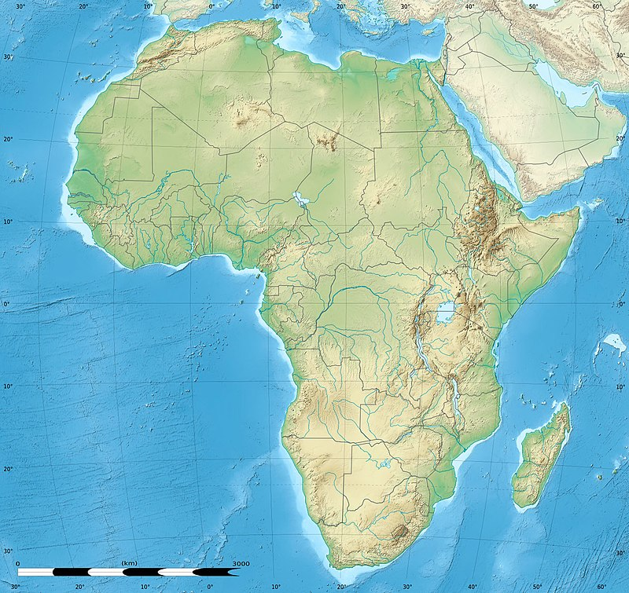

Slide 6
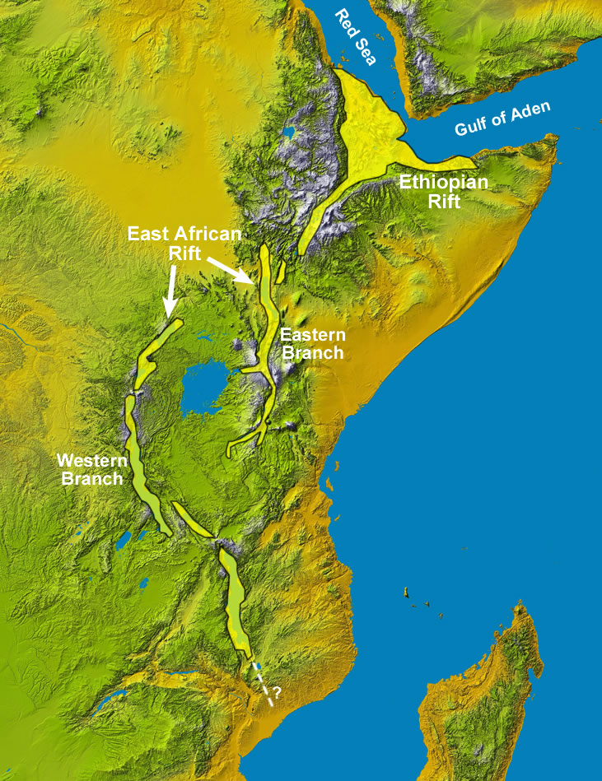
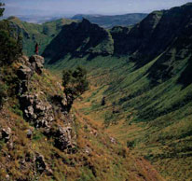
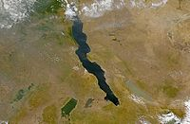
Африканський рифт – початок утворення нового океану!

Slide 7
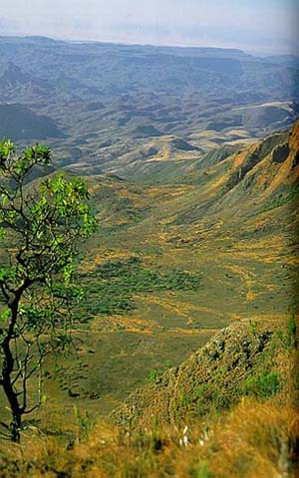
Вид на Зону Розломів, Танзанія

Slide 8
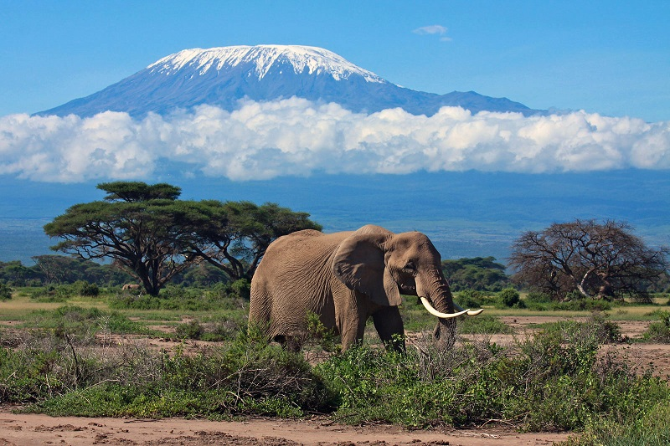
Кіліманджаро – найвища вершина Африки знаходиться не в горах, а но плоскогір'ї

Slide 9
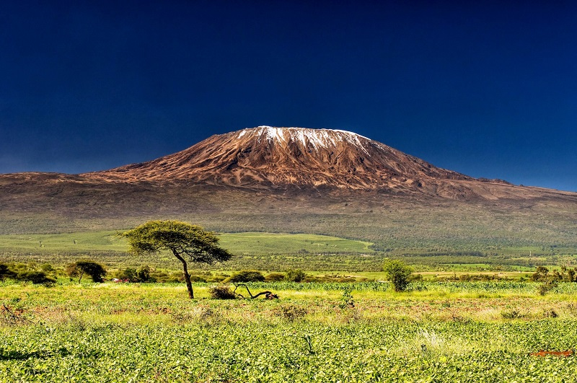
Кіліманджаро (5895 м) – вулкан!

Slide 10
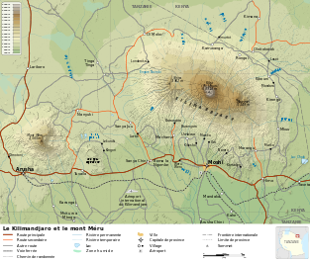
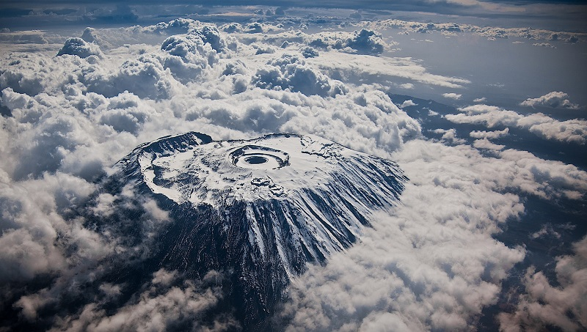
Кіліманджаро – це фактично три вулкани

Slide 11
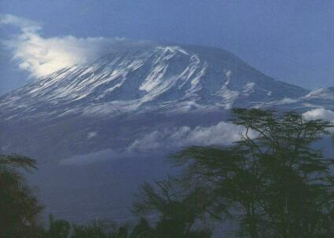
Гора Кенія теж вулкан, але згаслий ….

Slide 12
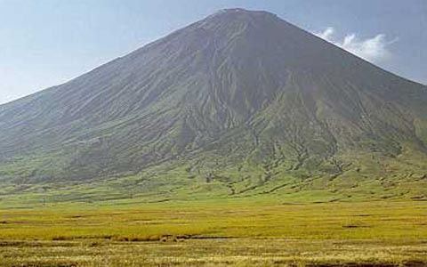
Вулкан Ол Доіньо Ленгаі

Slide 13
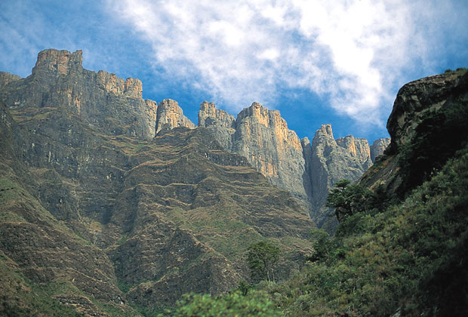
Драконові гори

Slide 14
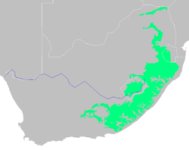
Драконові гори дуже старі

Slide 15
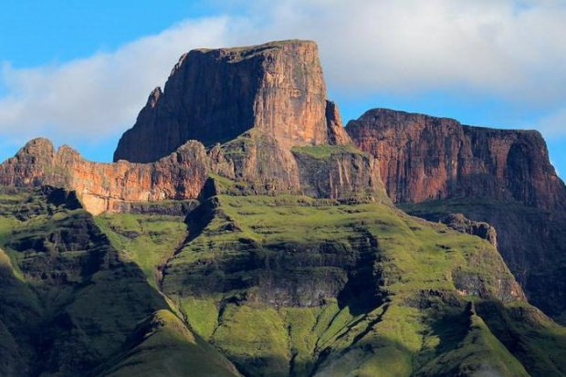
Драконові гори

Slide 16
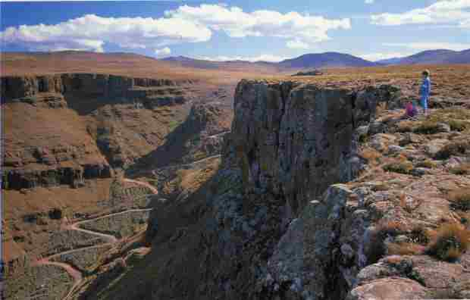
Плоскі вершини Драконових гір

Slide 17
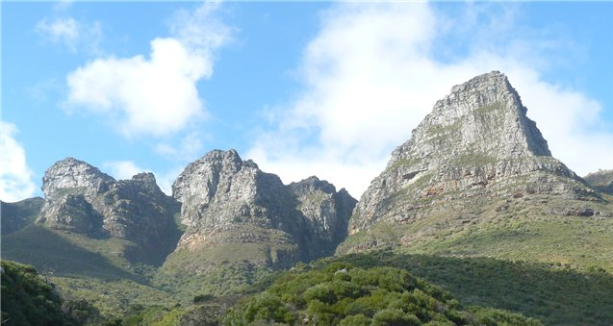
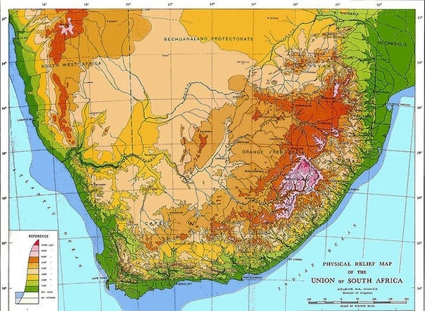
Капські гори

Slide 18
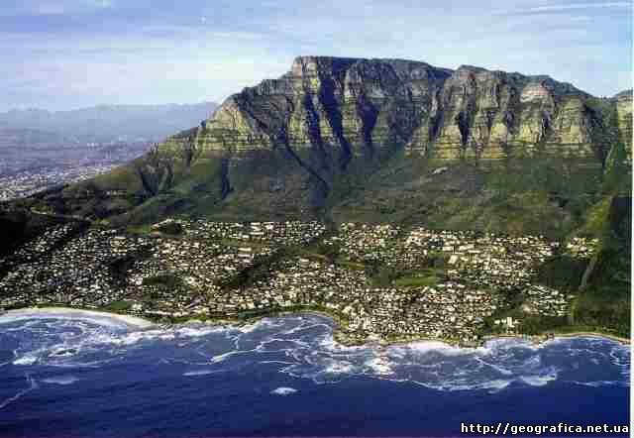
Капські гори – герцинської складастості

Slide 19
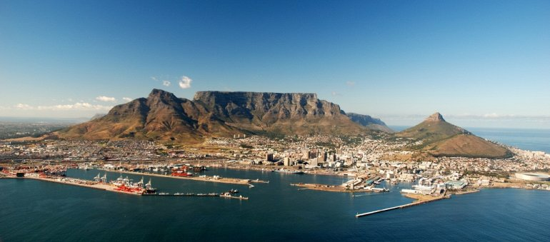
Столова гора

Slide 20
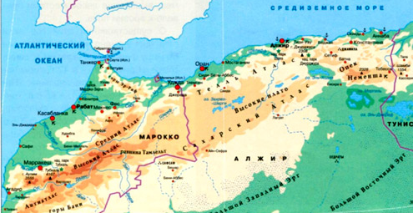
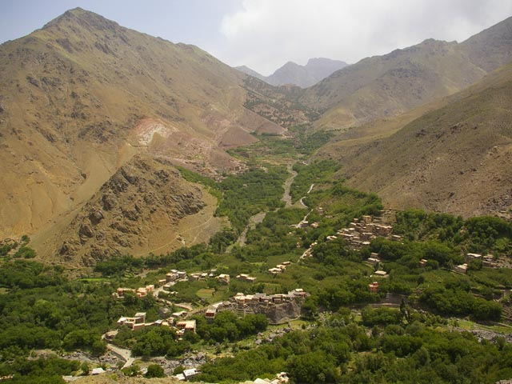
Атлас – молоді гори

Slide 21
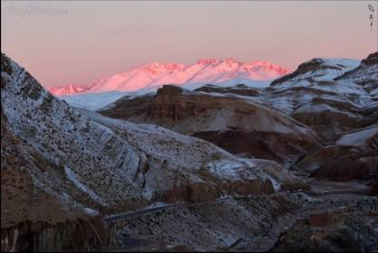
Сахарський Атлас

Slide 22
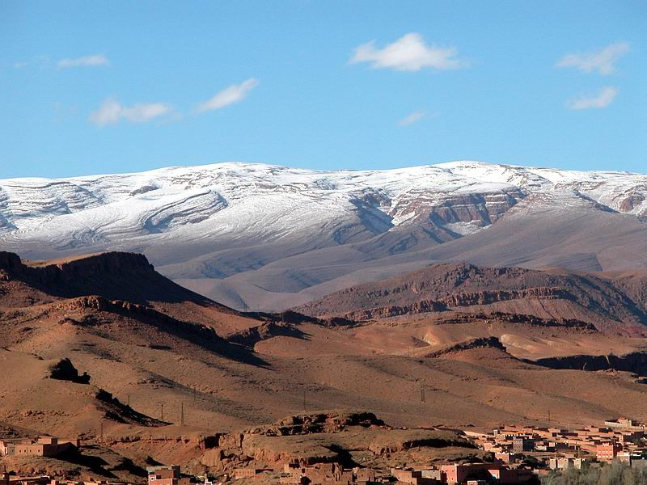

Slide 23
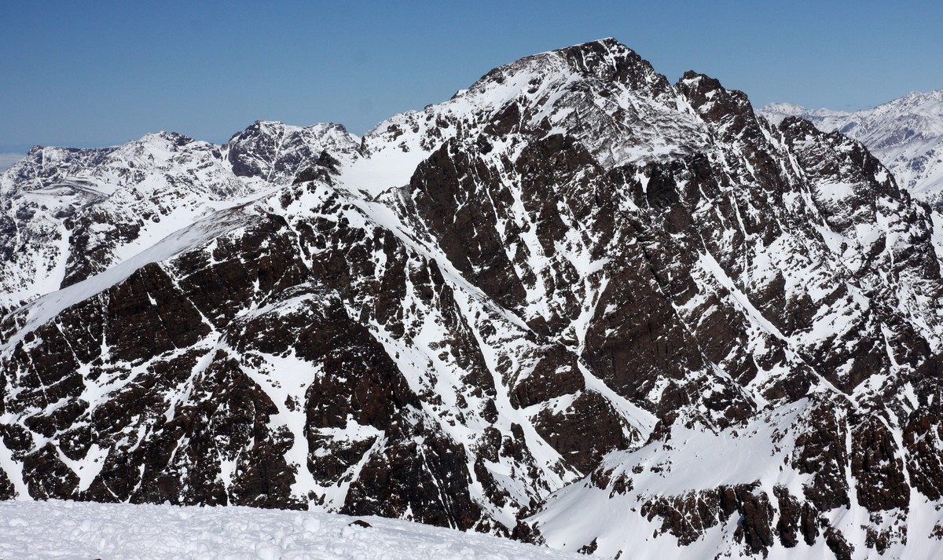
Тубкаль – найвища вершина Атласу

Slide 24
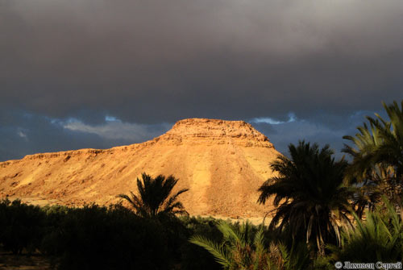
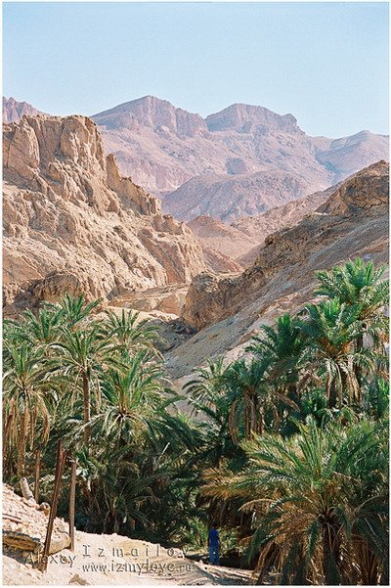
Багатоликий Атлас

Slide 25
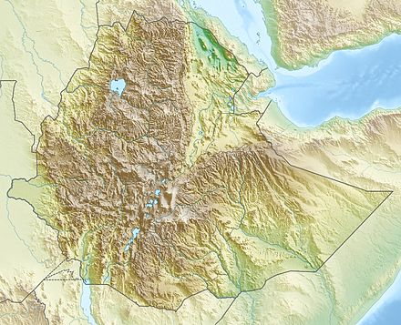
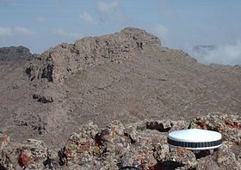
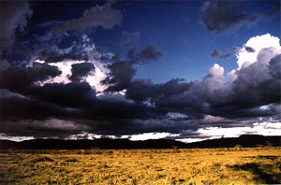
Ефіопське нагір'я

Slide 26
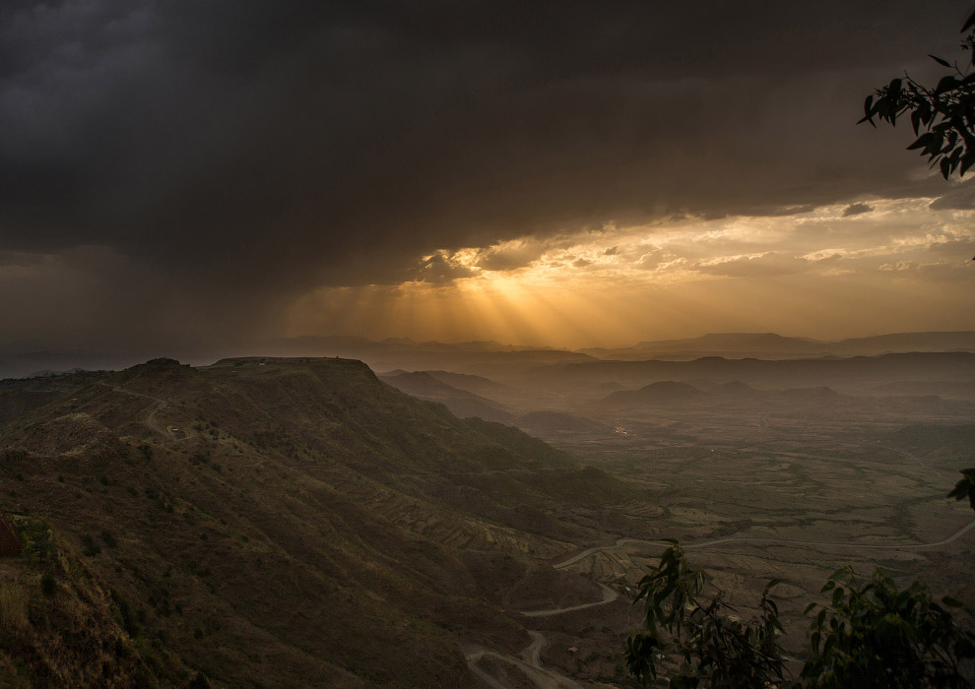

Slide 27
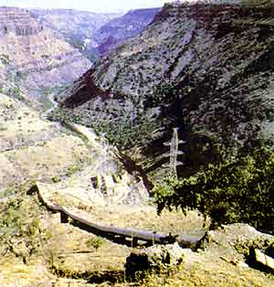
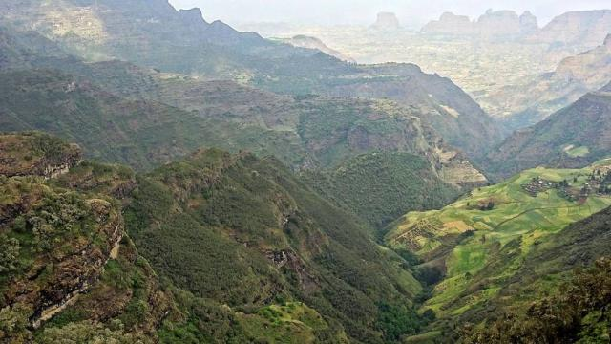
Лавові потоки інколи надають суворий вигляд краєвидові

Slide 28
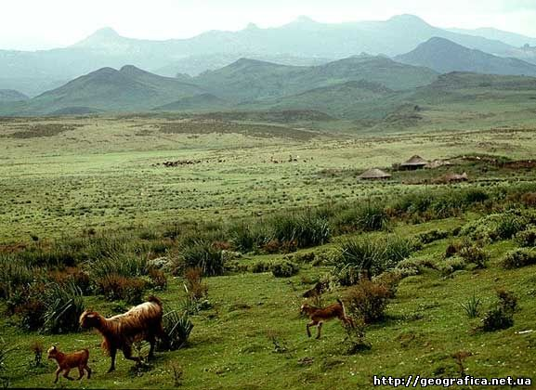
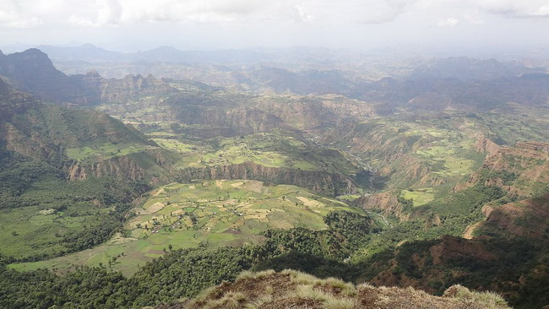
Нагір'я – чергування високих гір та плоских міжгірних рівнин

Slide 29
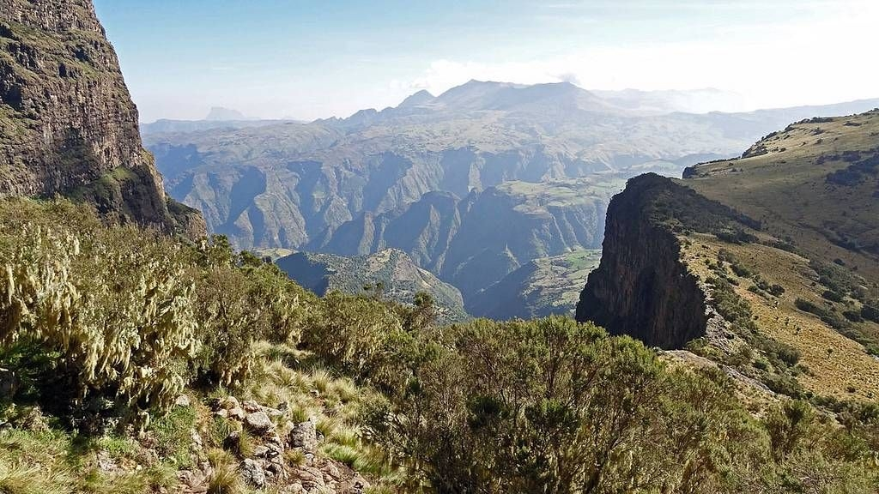
Нагір'я – чергування високих гір та плоских міжгірних рівнин

Slide 30
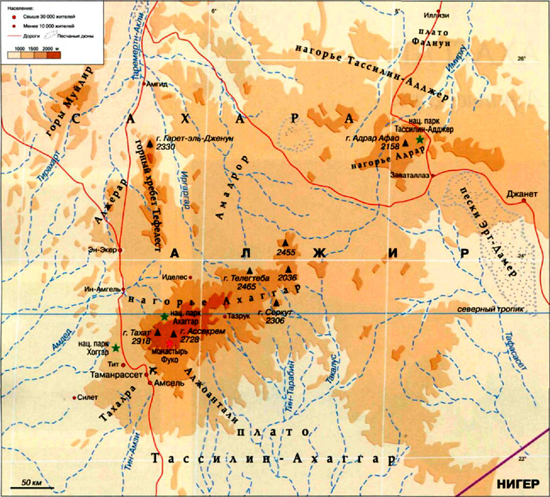
Нагір'я Ахаггар

Slide 31
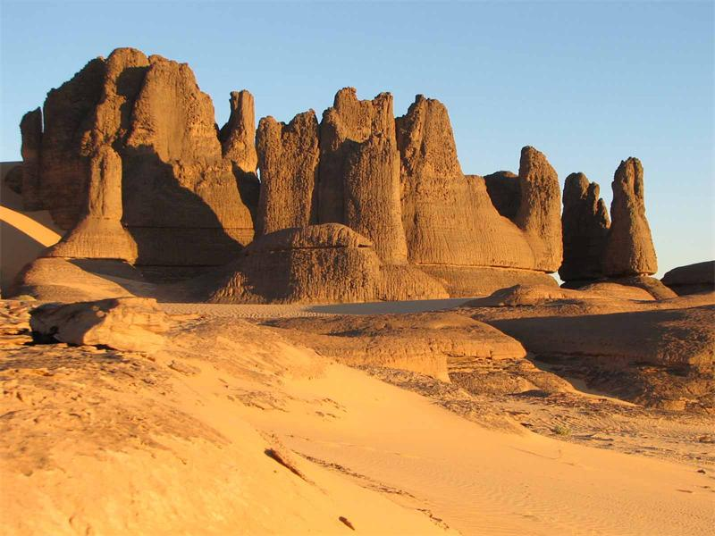
Нагір'я Ахаггар

Slide 32
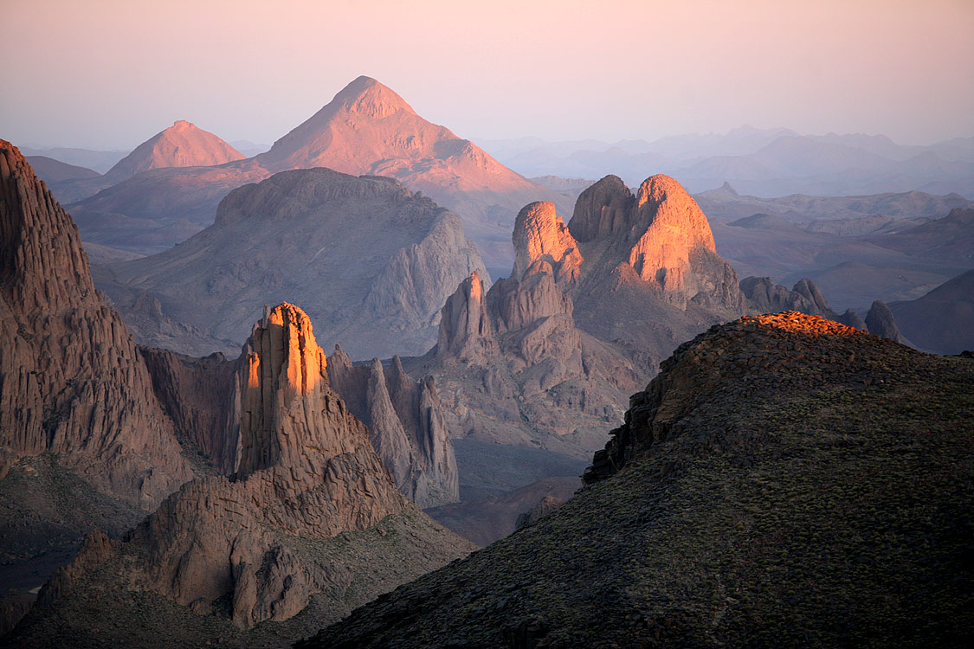
Нагір'я Ахаггар

Slide 33
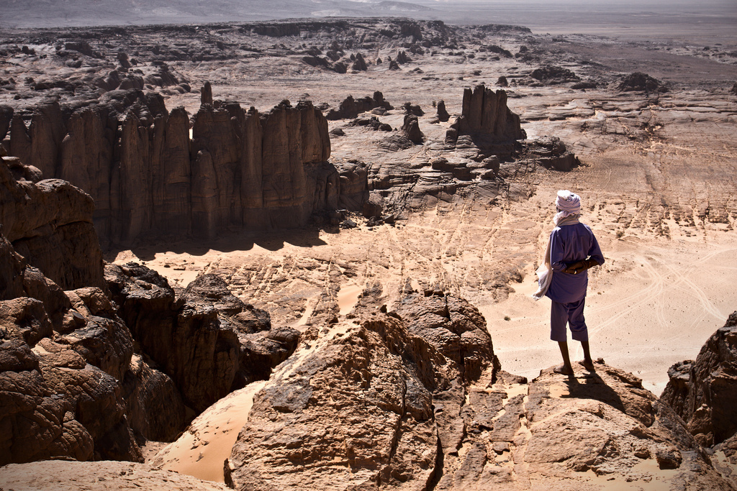
Нагір'я Ахаггар

Slide 34
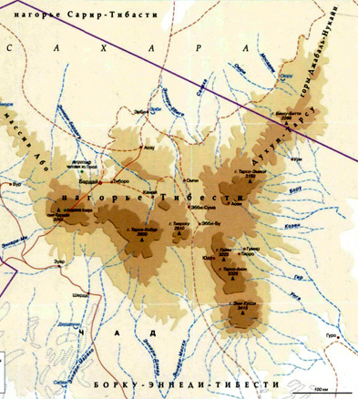
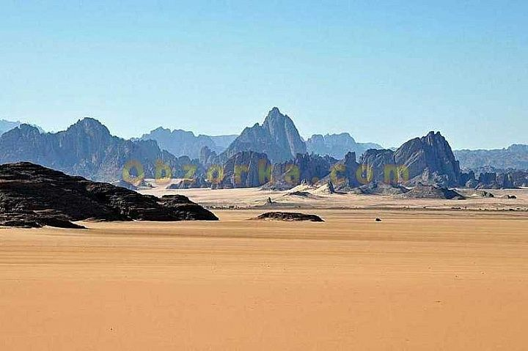
Нагір'я Тібесті

Slide 35
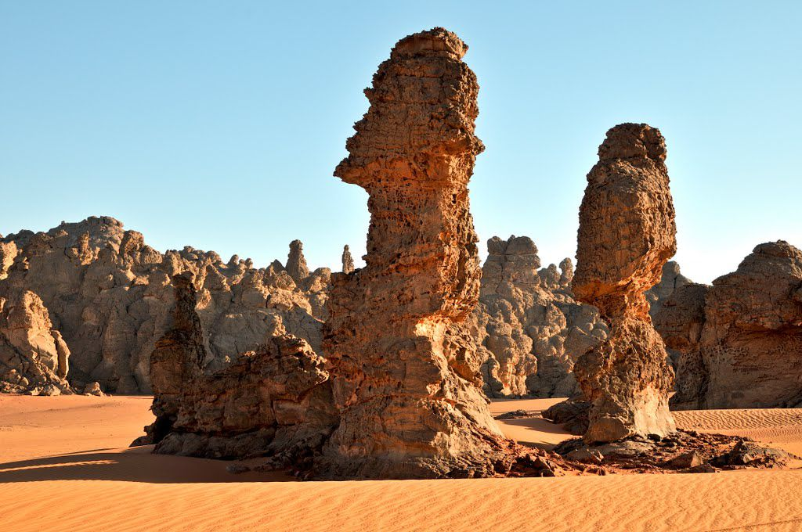
Нагір'я Тібесті

Slide 36
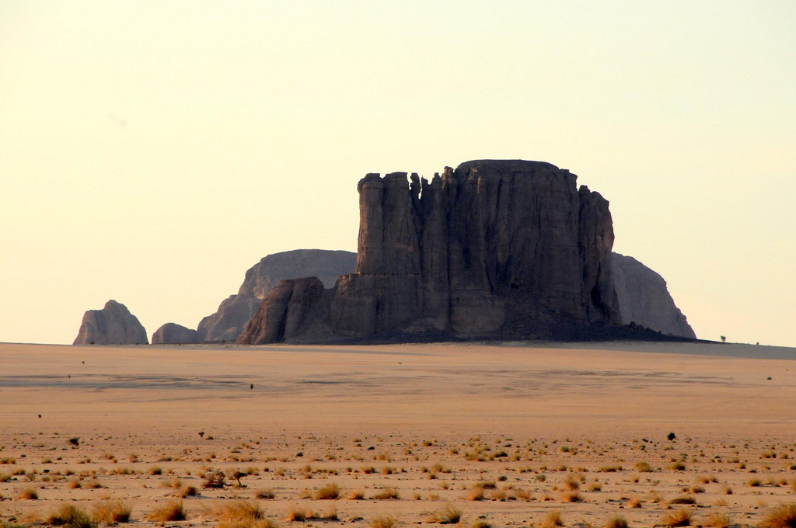
Нагір'я Тібесті

Slide 37
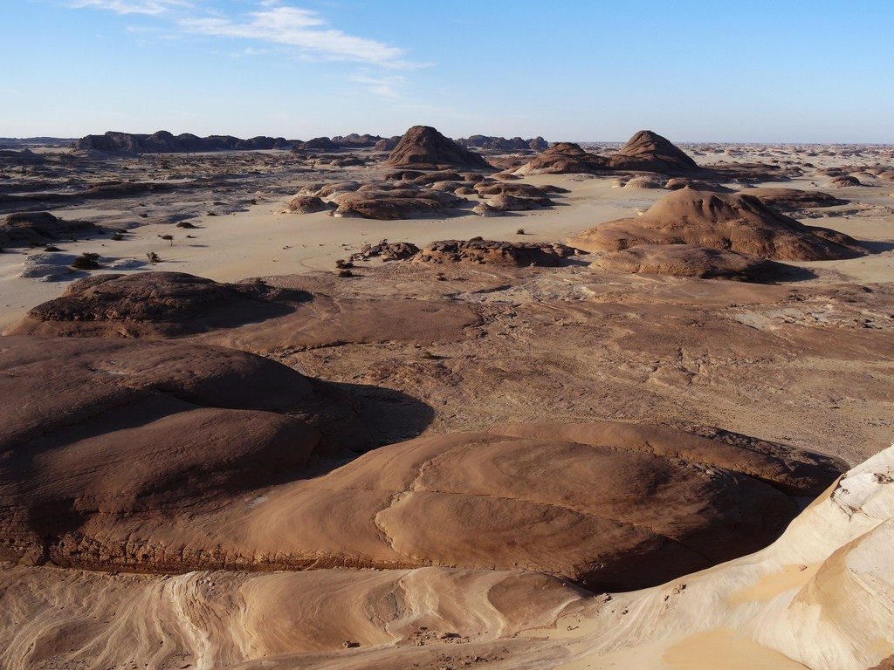
Нагір'я Тібесті

Slide 38
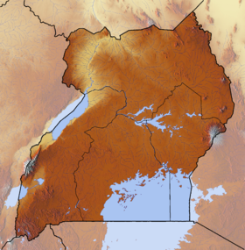
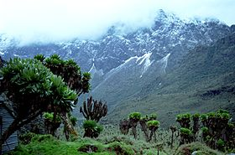
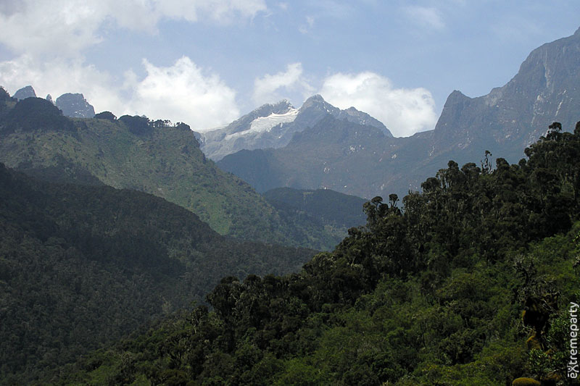
Гори Рувензорі

Slide 39
Пік Маргеріто

Slide 40
Домашнє завдання
Опрацювати § 12, вивчити рельєф Африки, підписати на контурній карті географічні назви, вказані у презентації.

